Slide 1
Santa Calix
Система персонального питания
на основе анализа биомедицинских данных

Slide 2
Проблематика
01
Предпосылки | избыточный вес у 60% взрослых людей в России (Минздрав); дефицит витаминов и минералов у 75% (ФИЦ питания, биотехнологии и безопасности пищи).
Целевая аудитория | 39% населения пытается соблюдать режим здорового питания (ФИЦ питания, биотехнологии и безопасности пищи); особенности питания (непереносимости, спортивное питание, пост и прочее).
Проблема | Необходимость индивидуального подхода к подбору сбалансированного питания (на основе анализов, ограничений, дефицитов и прочее).

Slide 3
Решение
02
Сервис для управления питанием
решает проблему подбора регулярного питания, контроля и анализа результатов;
позволяет формировать личную диету для поддержания здоровья, соблюдения ограничений и восполнения дефицитов.

Slide 4
Планы развития
03
TAM
TAM - 8.6 трлн $ Мировой рынок продуктов
SAM - 70 млрд $ Рынок здорового питания в РФ
SOM - 1 млрд $
Достижимый рынок в течении 36 мес.
Наши ЦА: физические лица, которые стремятся к здоровому образу жизни и/или придерживаются дополнительных ограничений в питании.
SAM
SOM

Slide 5
Как это работает
01
02
03
04
05
*
04
Сбор данных
Анализ
Рекомендации
Конструктор меню
Мониторинг результатов
Расширение
функционала

Slide 6
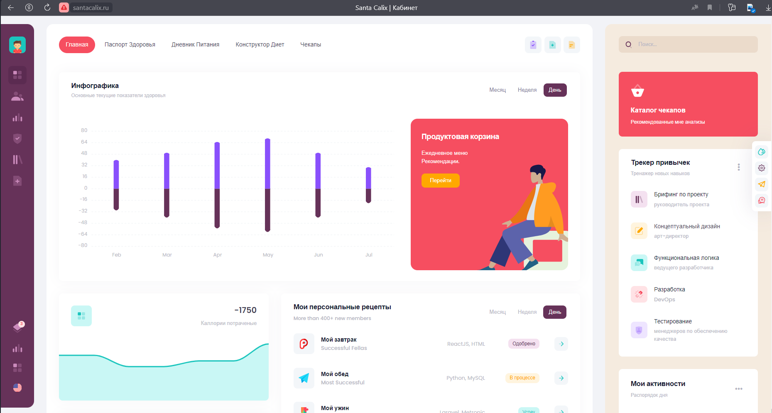
Прототип Личного кабинета
05

Slide 7
Модель монетизации
06
Пользователь
Лаборатории и фармацевтические компании
Торговые сети

Slide 8
Бизнес-модель
07
Один параметр «Первый шаг» | Базовый чекап «Основа основ» | Узкое исследование «Четкий взгляд» | Расширенные чекапы
Непереносимость (глютен, лактоза) Дефицит (витамин Д) | Биохимический анализ крови. | Гормональный профиль; веганское питание; нарушение сна. | Биохим. анализ крови; гормональный профиль; базовые дефициты; непереносимости ДНК.
1000-4000 рублей | 4000 рублей | 3000-10000 рублей | от 7000 рублей

Slide 9
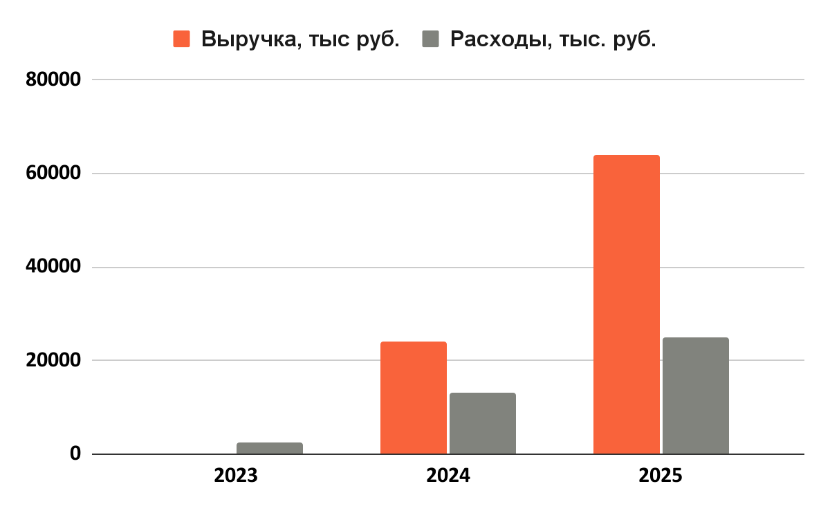
Финансовая модель
08
 | 2023 | 2024 | 2025
Объем продаж, ед. | 200 | 20000 | 40000
Количество клиентов | 200 | 15000 | 25000
Средний чек, руб | 3000 | 6000 | 8000
Выручка, тыс. руб. | 120 | 24000 | 64000
Расходы, тыс. руб., в т.ч.: | 2500 | 13000 | 25000
Переменные, тыс. руб. | 500 | 3000 | 5000
Постоянные, тыс. руб. | 2000 | 10000 | 20000
Операционная прибыль, тыс. руб. | -2380 | 11000 | 39000
Маржа, % |  | 87,5 | 92,2

Slide 10
Конкурентный анализ
09
 | Santa Calix | Otri.io | Ornament.health
Что анализирует | ДНК, кровь, микробиота, химический баланс | Показатели крови | Кровь , параметры носимых устройств
Что предлагает | Система персонального питания | Рекомендации по питанию | Оцифровка параметров здоровья
Кол-во анализируемые продуктов питания | 3 000 - весь ассортимент Глобус, Ашан, Азбука Вкуса | 100 | Витамины. Нет фокусировки на питании
Кол-во биомаркеров и показателей | 2 000 | 15 | 200

Slide 11
Дорожная карта
10
2024. Версия 2.0
2023. Старт продаж;
Росбиотех;
Грант Старт.
2025. Версия 3.0

Slide 12
11
Проработка дорожной карты, продукта и финансовой модели;
Новые контакты по работе с НТИ и потенциальными партнерами;
Поддержка экспертов;
Улучшение “soft - skills “.
TRL | 3
CRL | 4
IRL | 3
MRL | 3

Slide 13
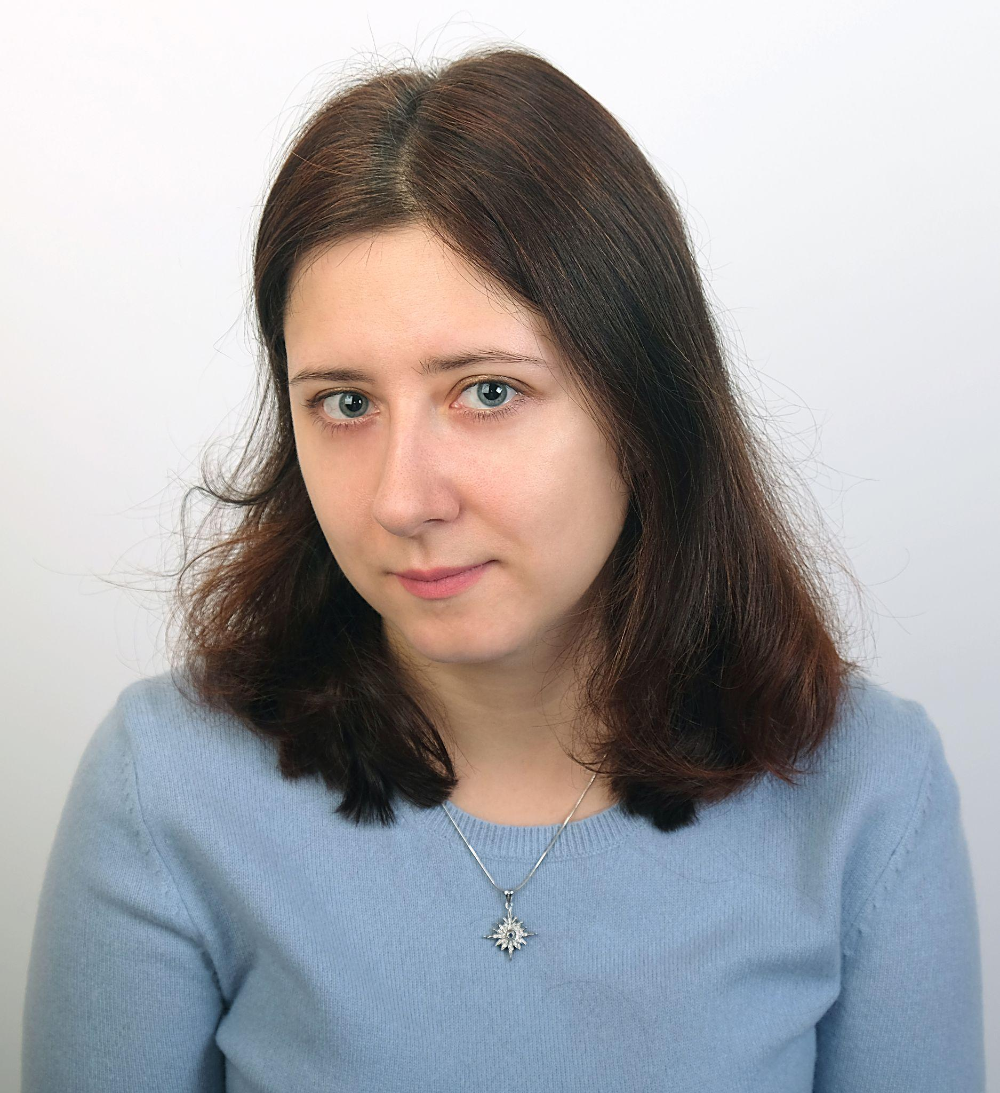
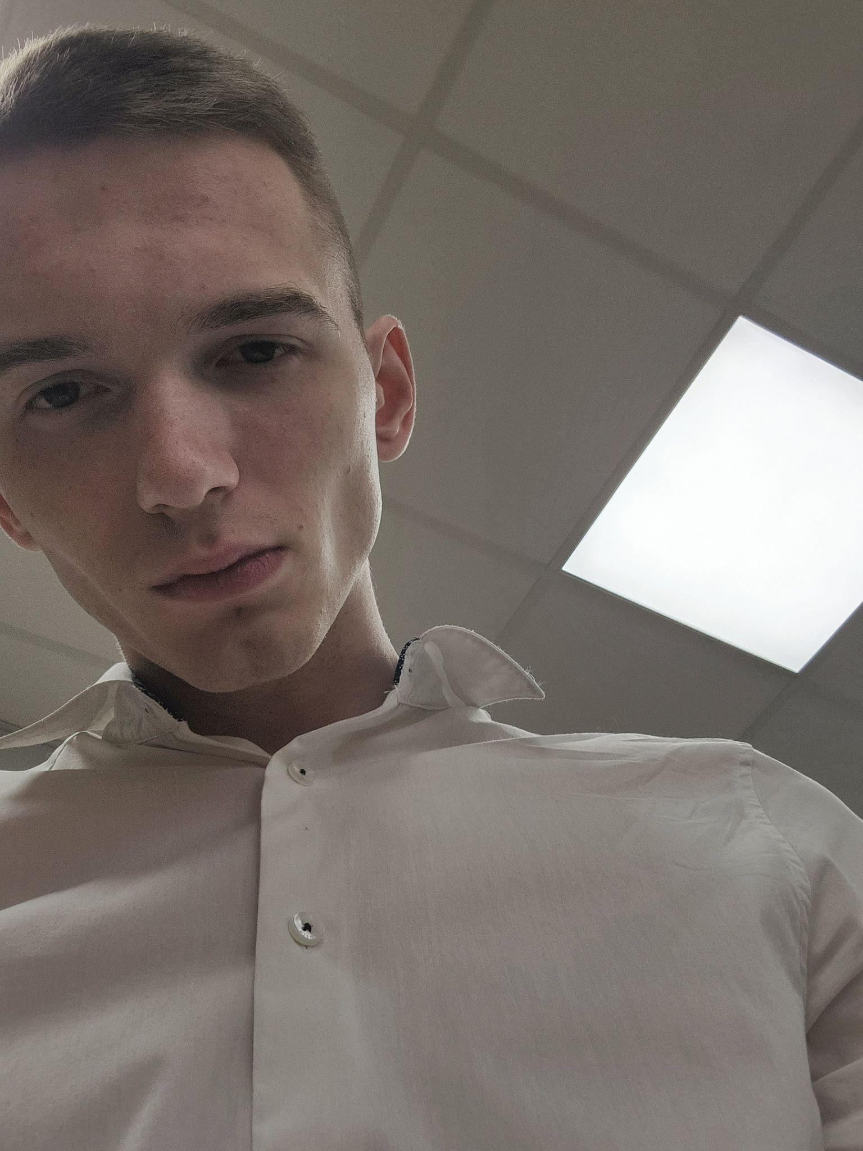
Команда
12
Анна Юрченко Кандидат наук (МГУ). Университет
ИИ. Разработка продукта. Machine Learning.
Алексей Сусоев НГУЭУ. Специалист по ИТ, фронтенд-разработка.
Разработка продукта, продажи.
Мария Митина МГМУ Сеченова. Европейский
институт долголетия. Лабораторная
диагностика, нутрициология
Мария Потапкина Биофак МГУ. Аналитик, менеджер продукта. Разработка
баз данных, продажи.
Роман Аксенов МГАВМиБ. Биоинформатик.
Управление разработкой, анализ
биомаркеров. Data Science.
Machine Learning.
Наталья Ефремова МСХА Тимирязева. Академия естественных наук UNIS.
Биолог-исследователь, аналитик данных, фронтенд-разработка.
Артем Шубин
МФТИ (ФПМИ). Сколтех.
Биоинформатик, бэкенд-разработка..
Анализ биомаркеров. Data Science. Machine Learning.
Регина Мухаметшина
Биофак МГУ. Генетик,
биоинформатик. Разработчик.
Data Science. Студент года РТ.

Slide 14
Santa Calix
Мы ищем:
12 млн рублей инвестиций для ускоренного изготовления полноценной версии приложения под залог 100% акций стартапа.
Контакты:
metastart@mail.ru +7 926 523 52 71

